Slide 1




Processamento Paralelo
Caíque Anastácio
Felipe Goes
Rodrigo Zeferino
Jogos Digitais - Manhã

Slide 2
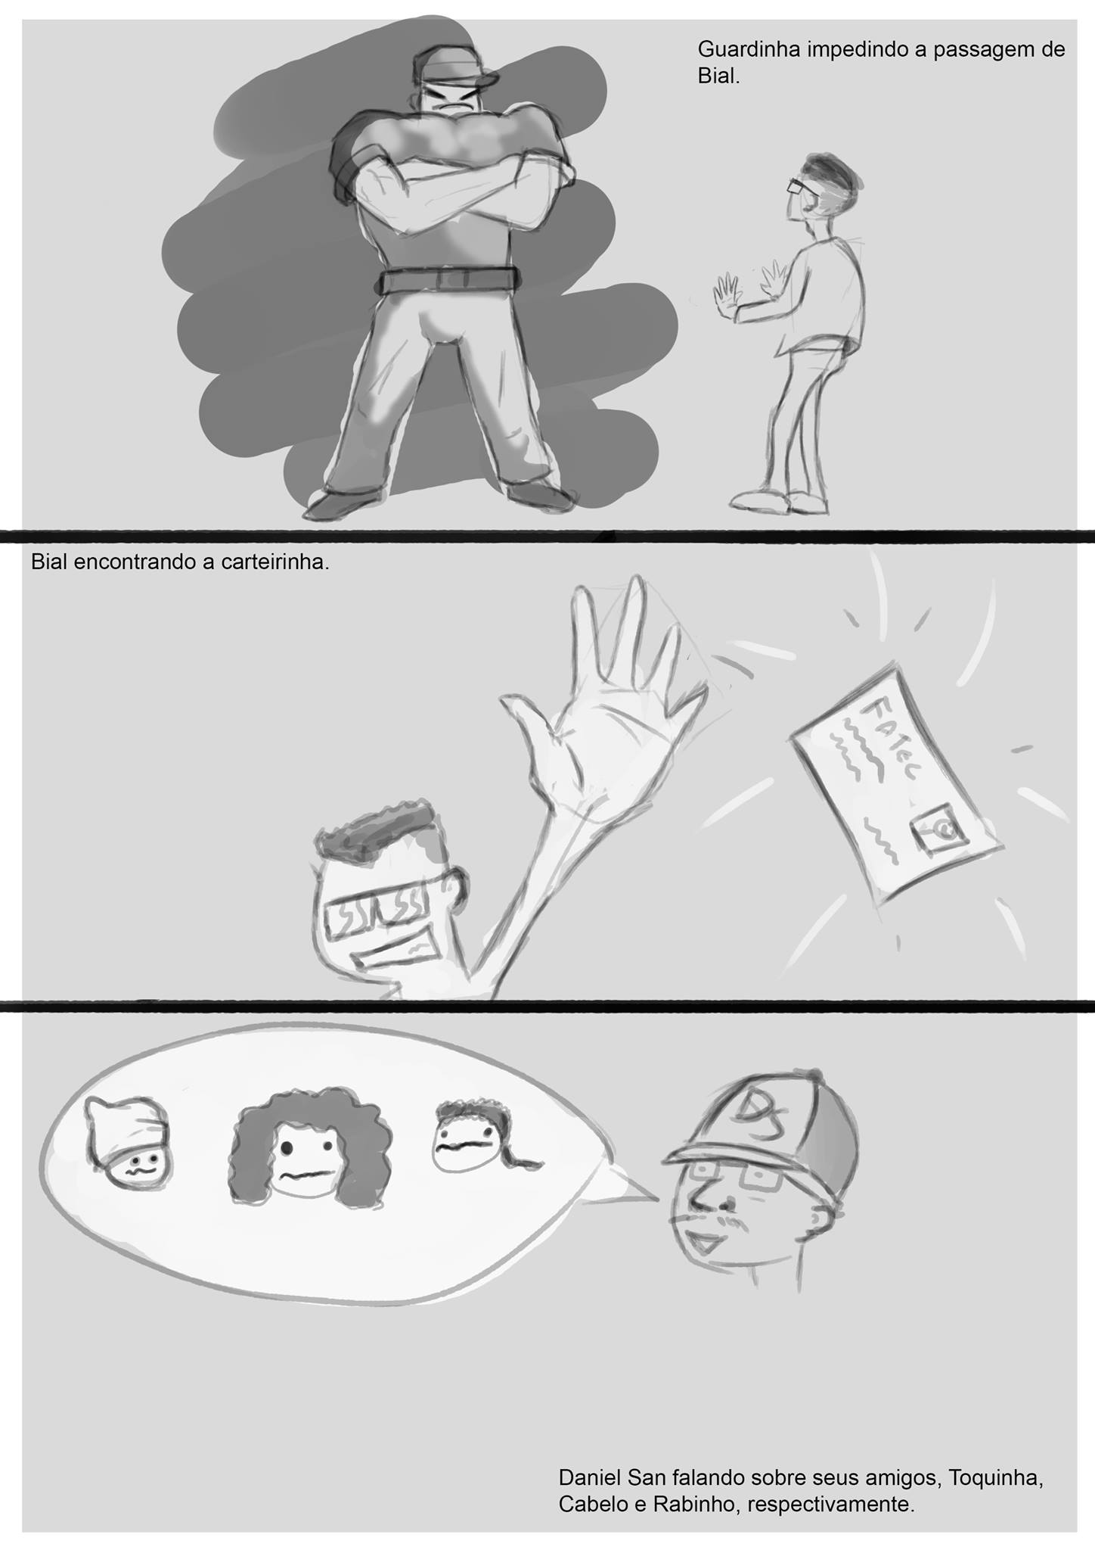
História

Slide 3
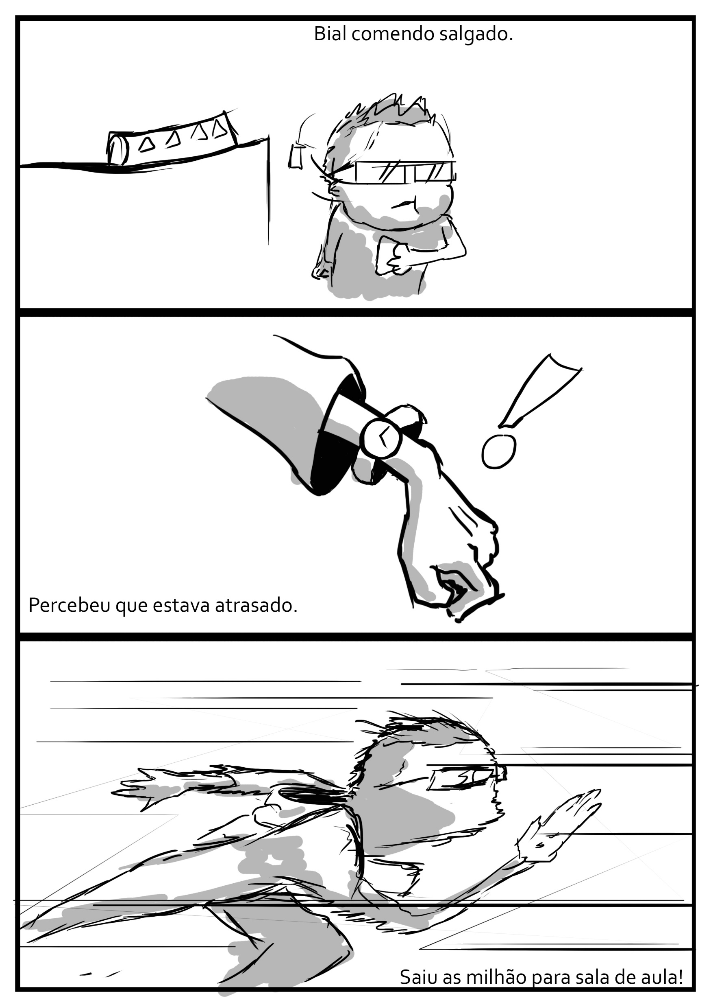
História

Slide 4
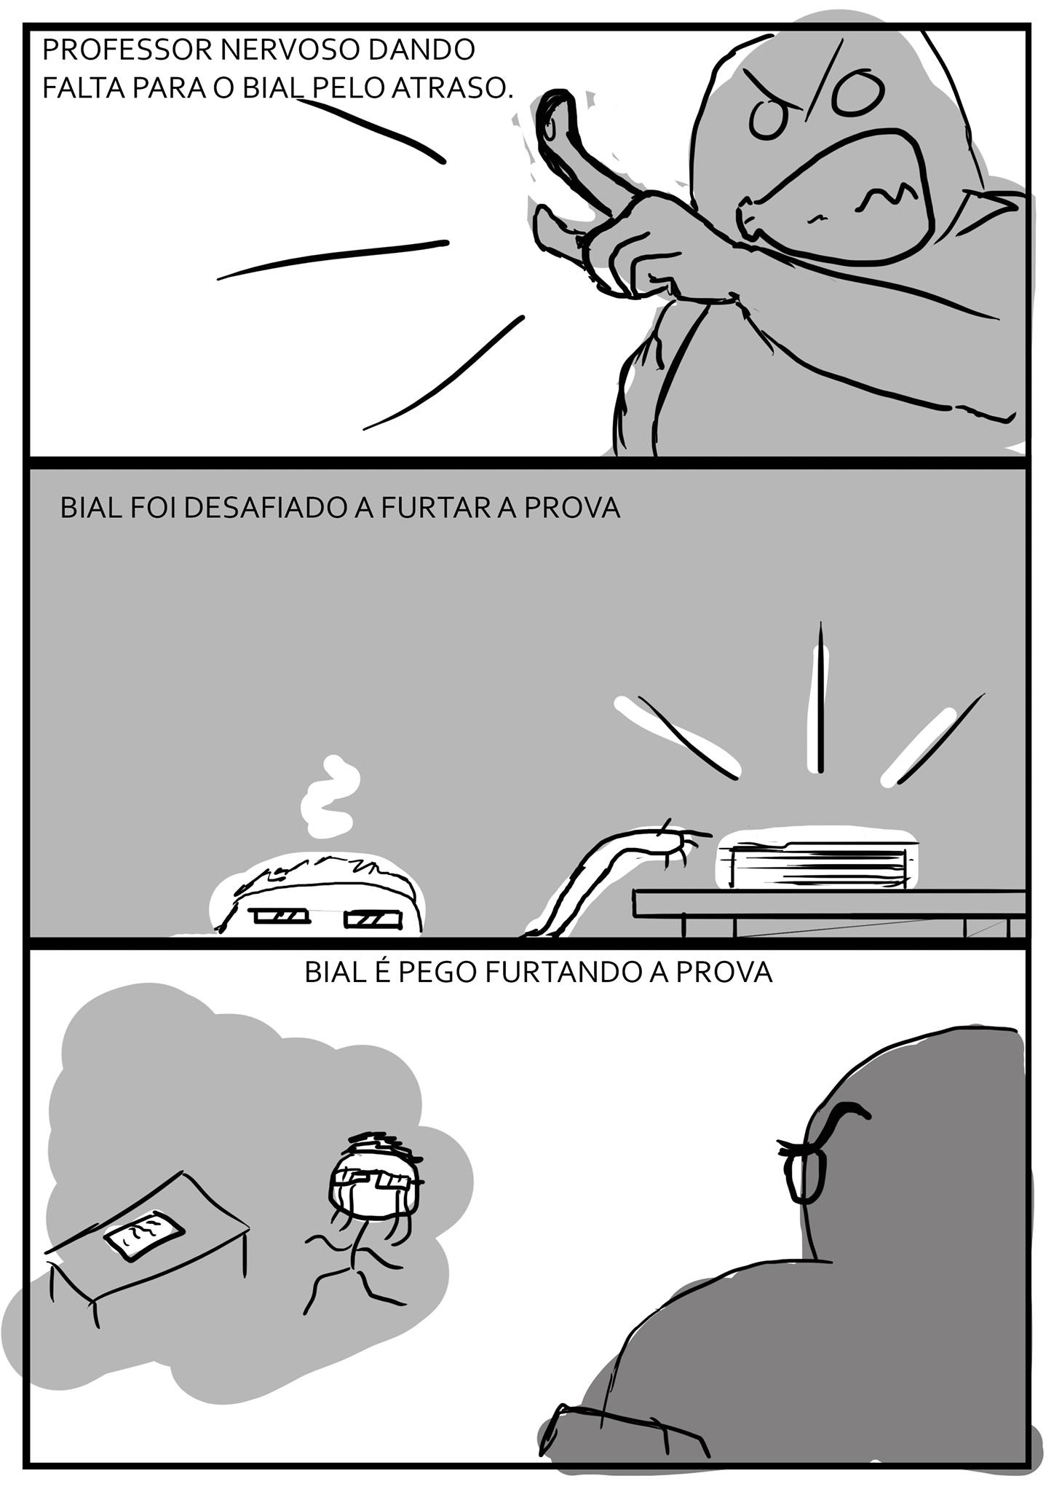
História

Slide 5
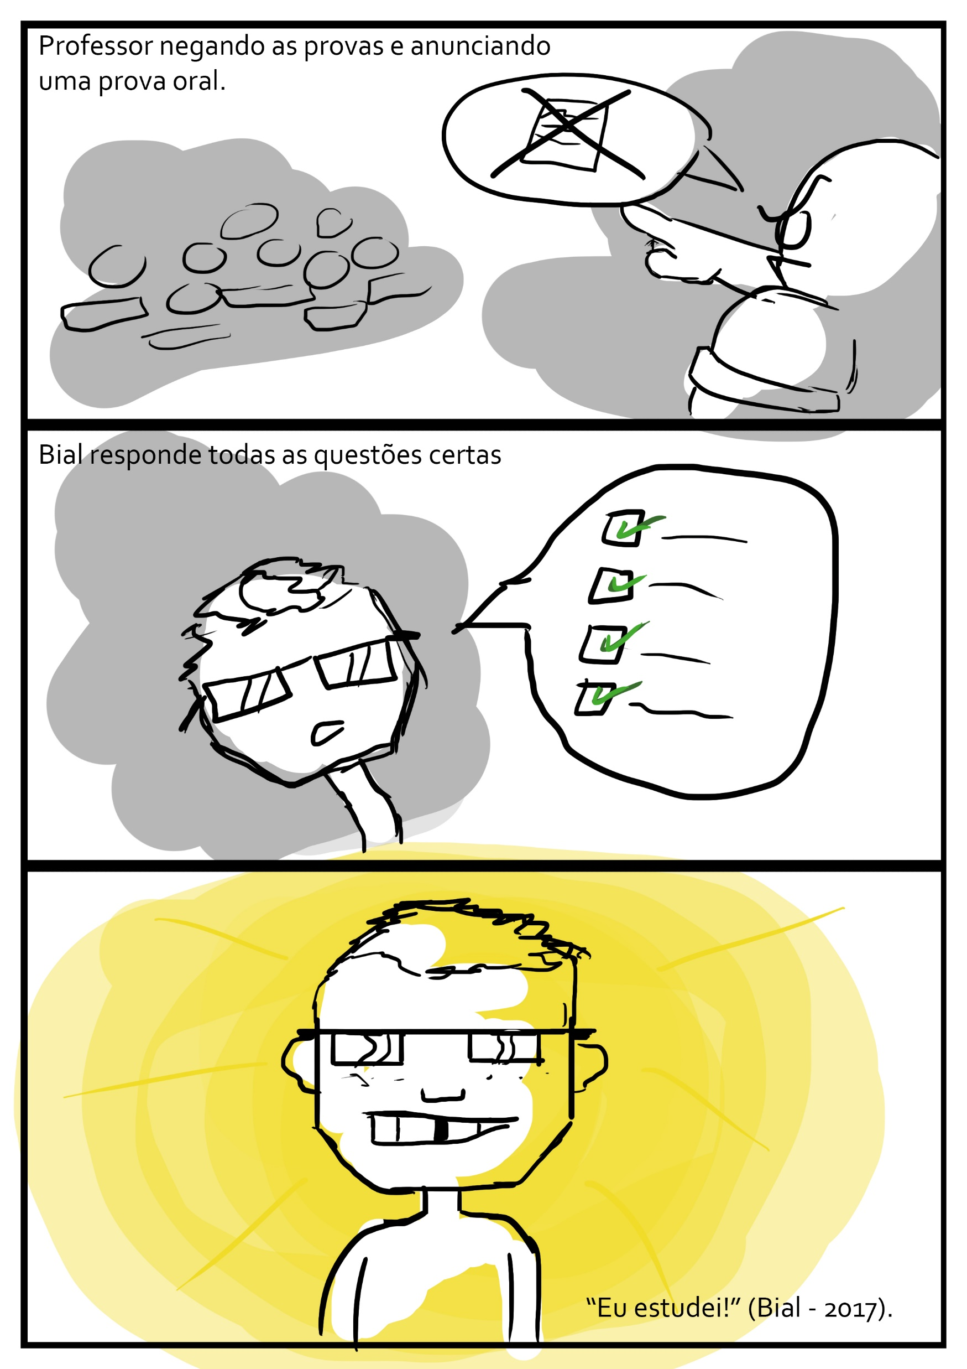
História

Slide 6







Personagens
- Bial
Rabinho -
- Guardinha
Toquinha -
|
Professor X
- Dan San
Cabelo -

Slide 7

Telas

Slide 8
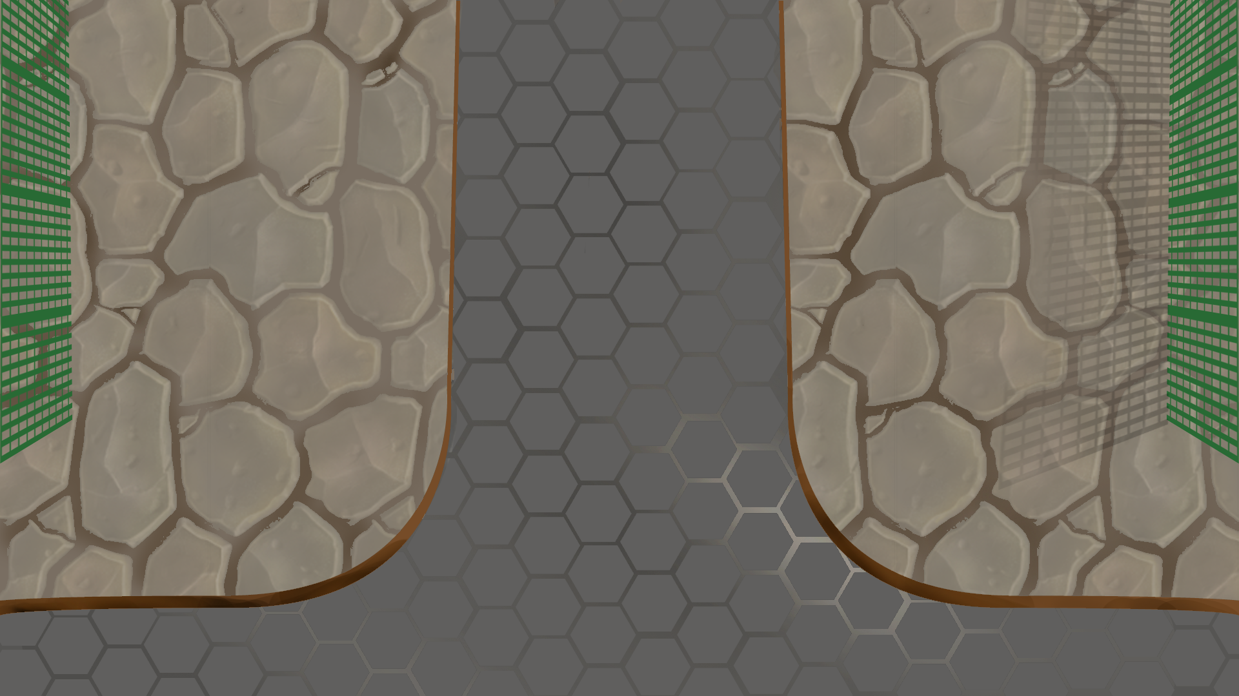
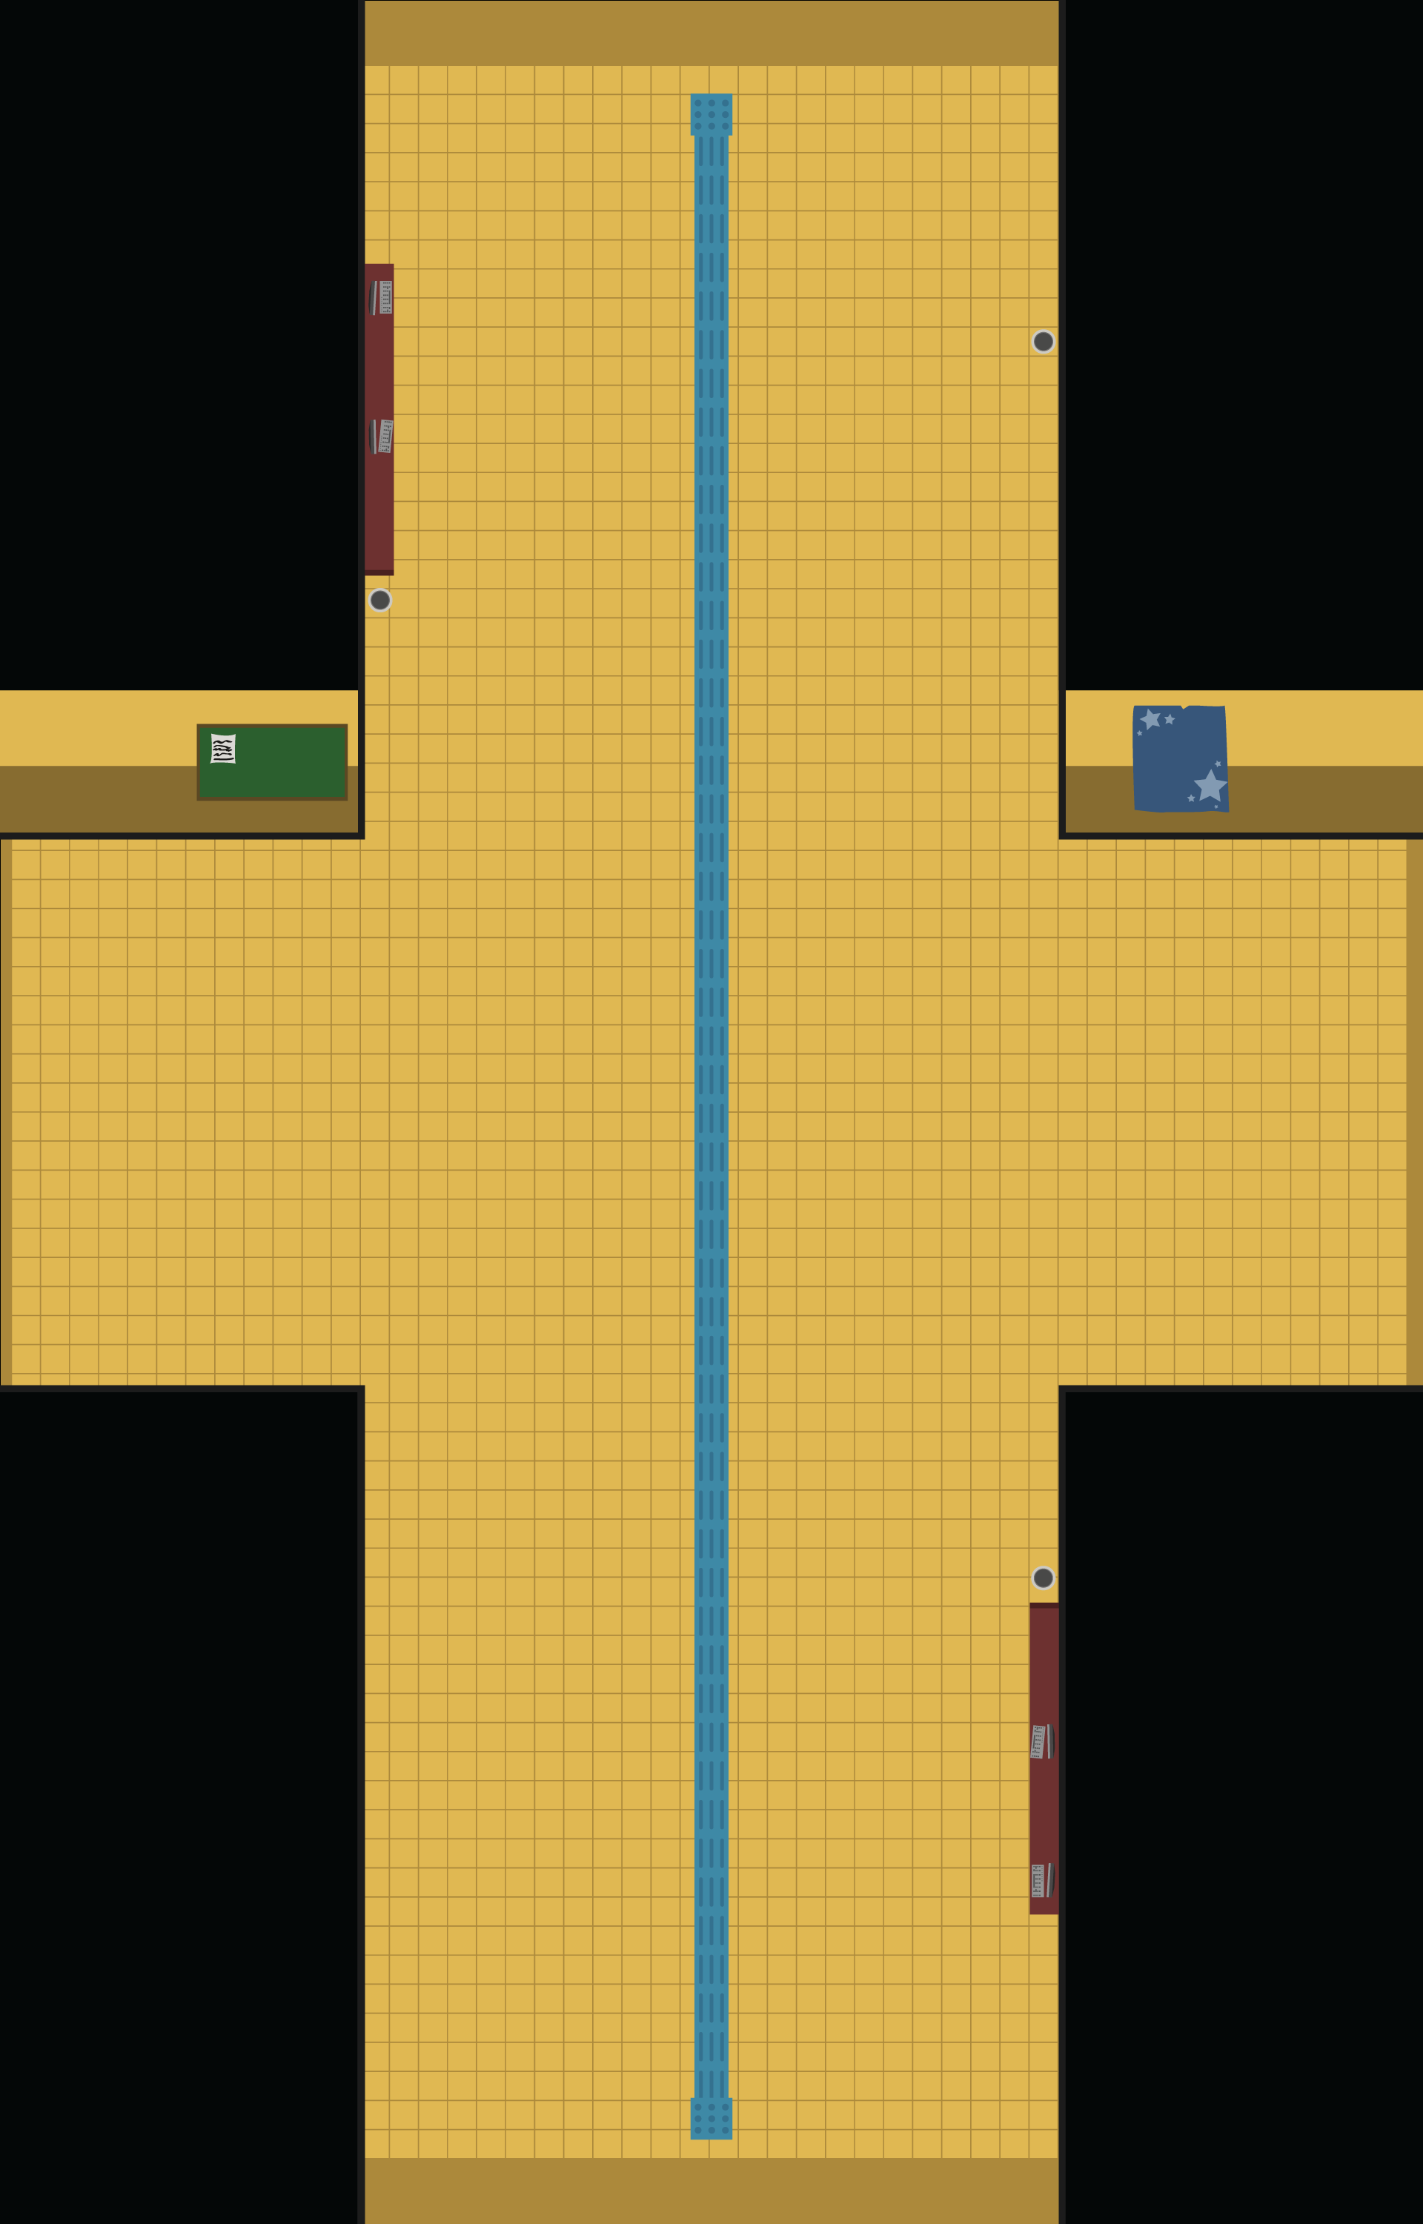


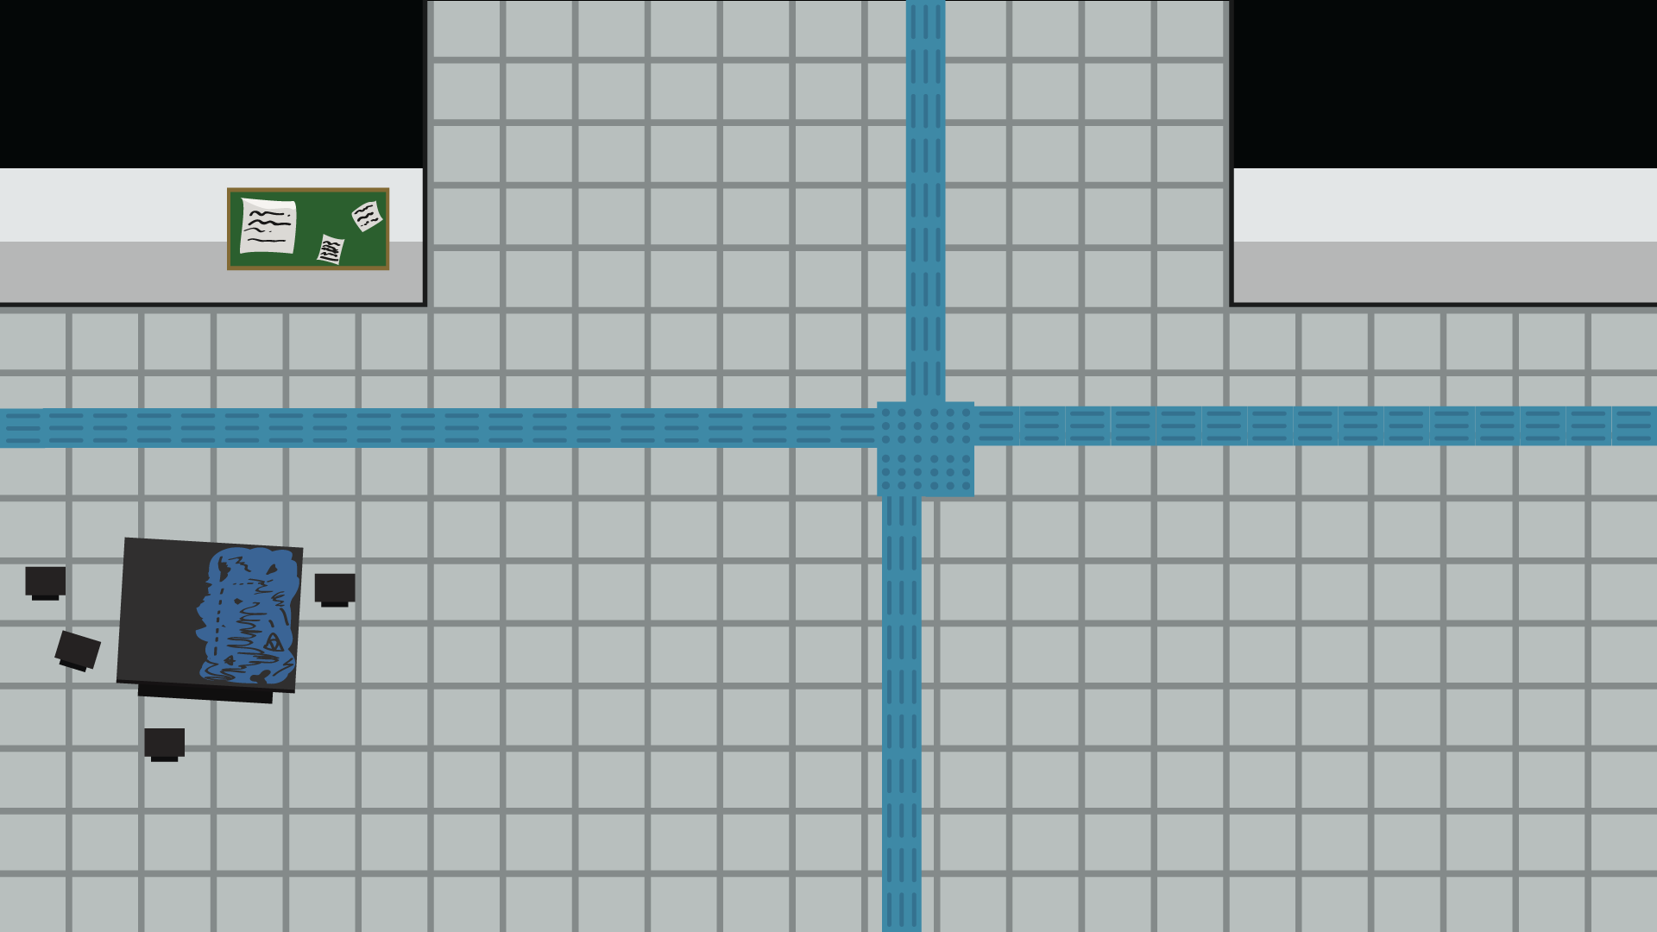
Telas

Slide 9
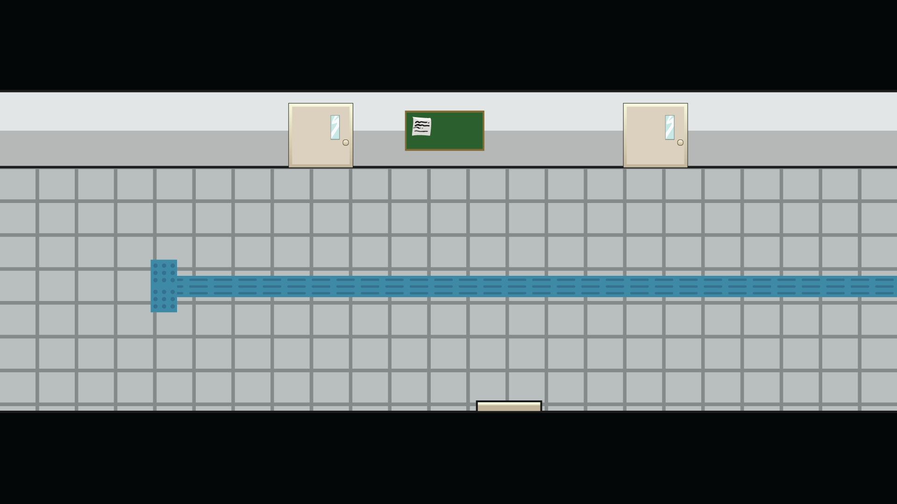
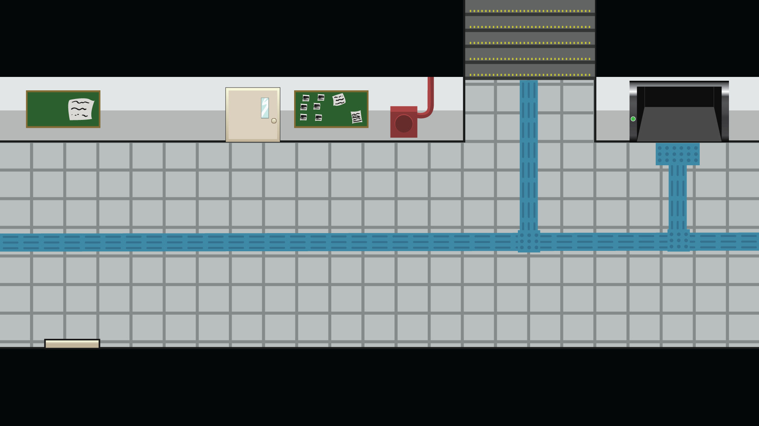
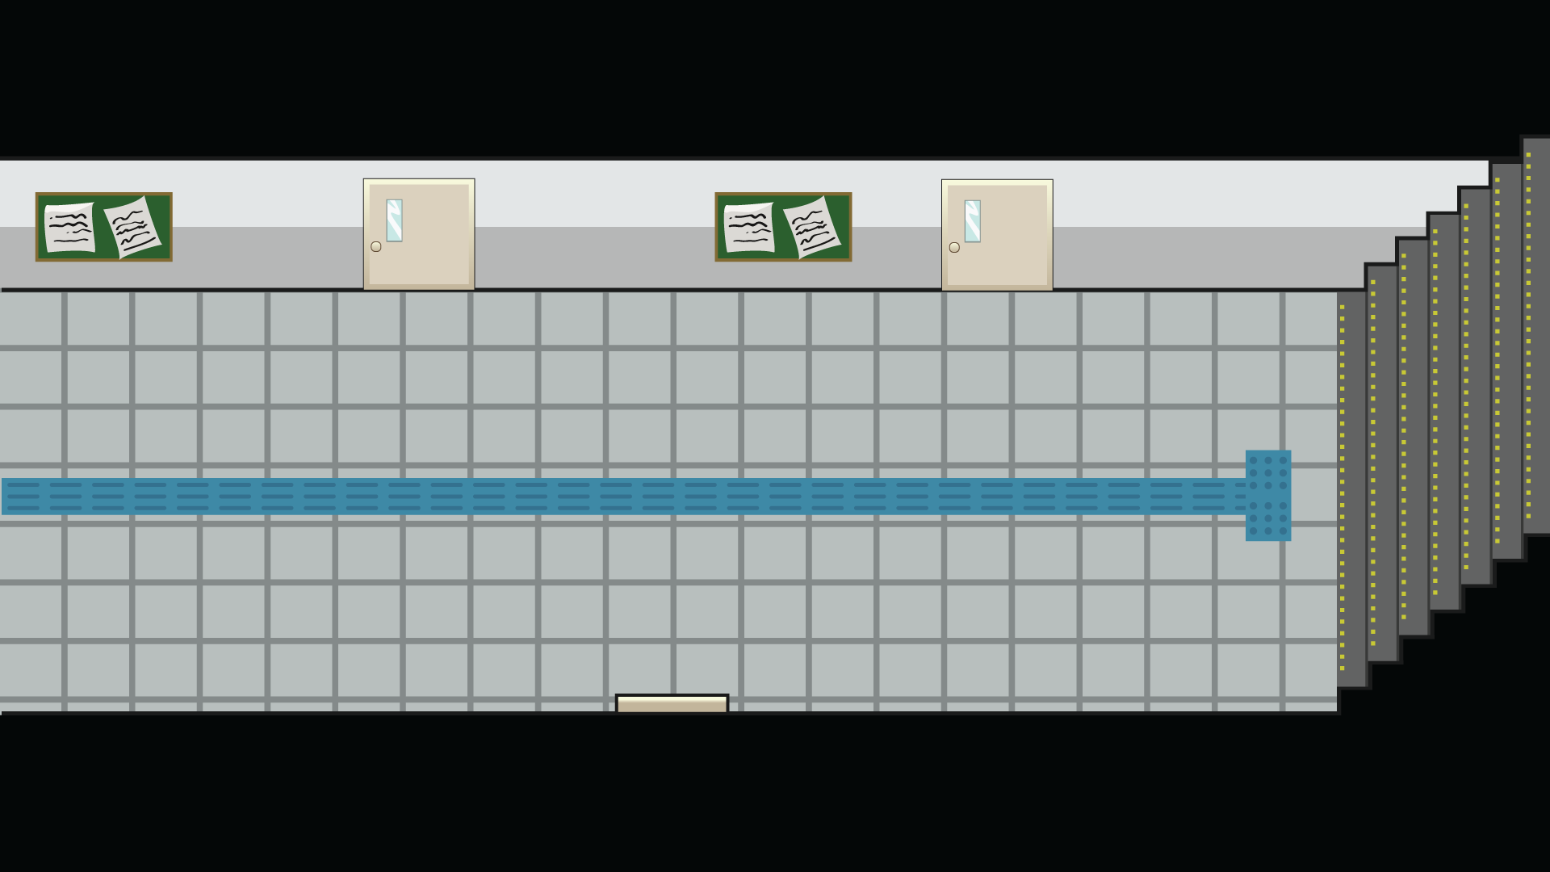
Telas

Slide 10
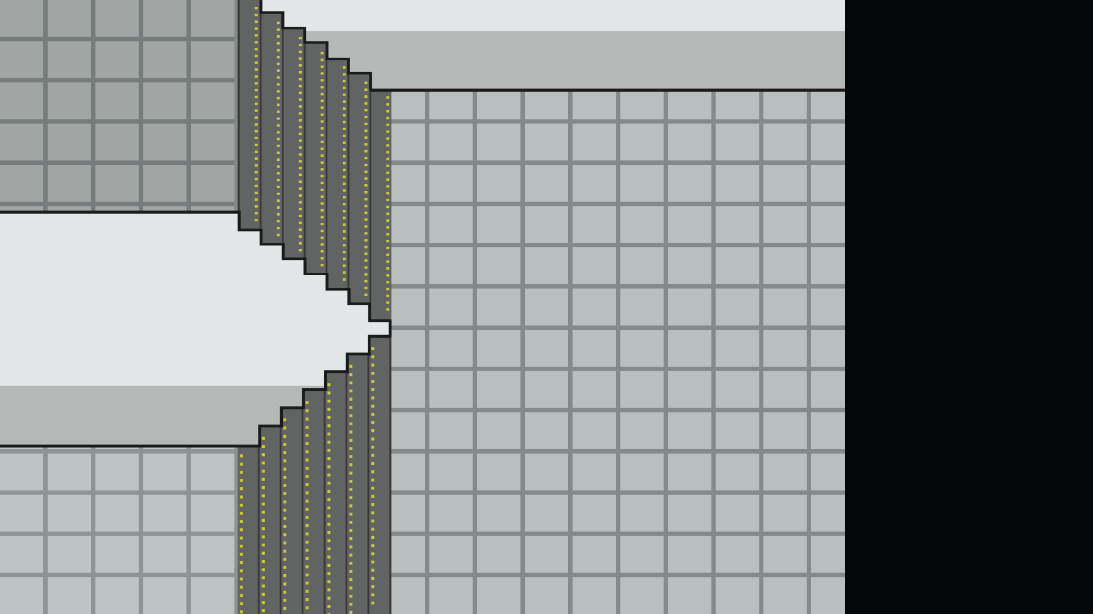
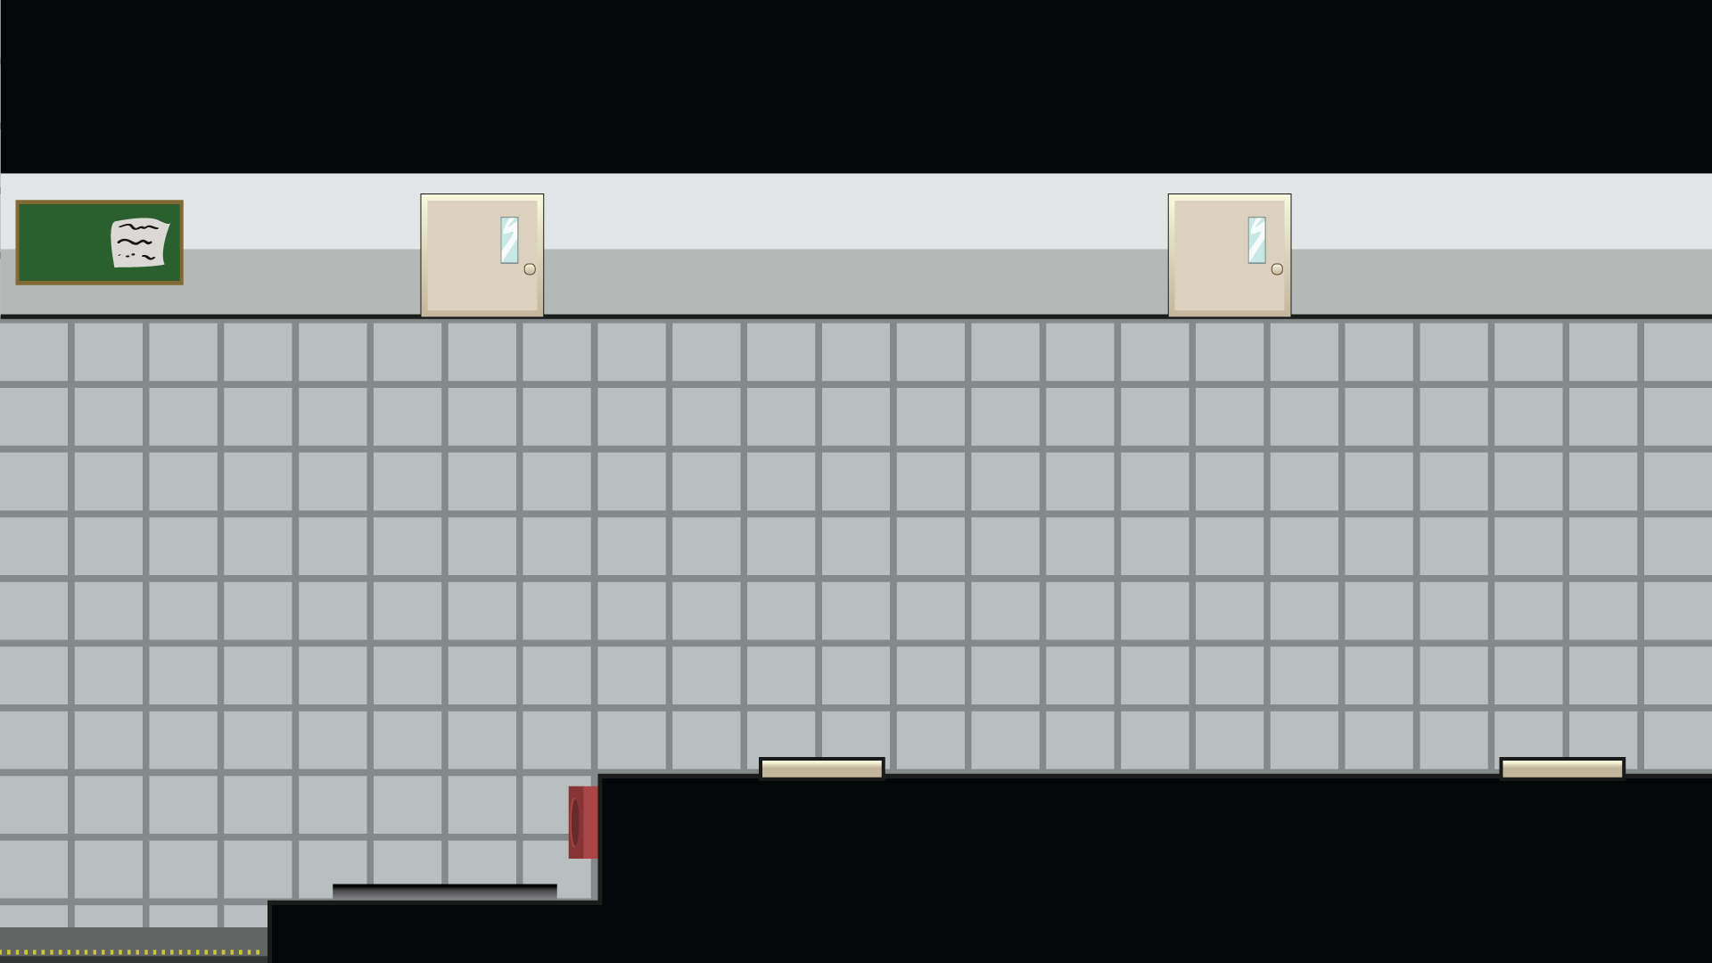
Telas

Slide 11
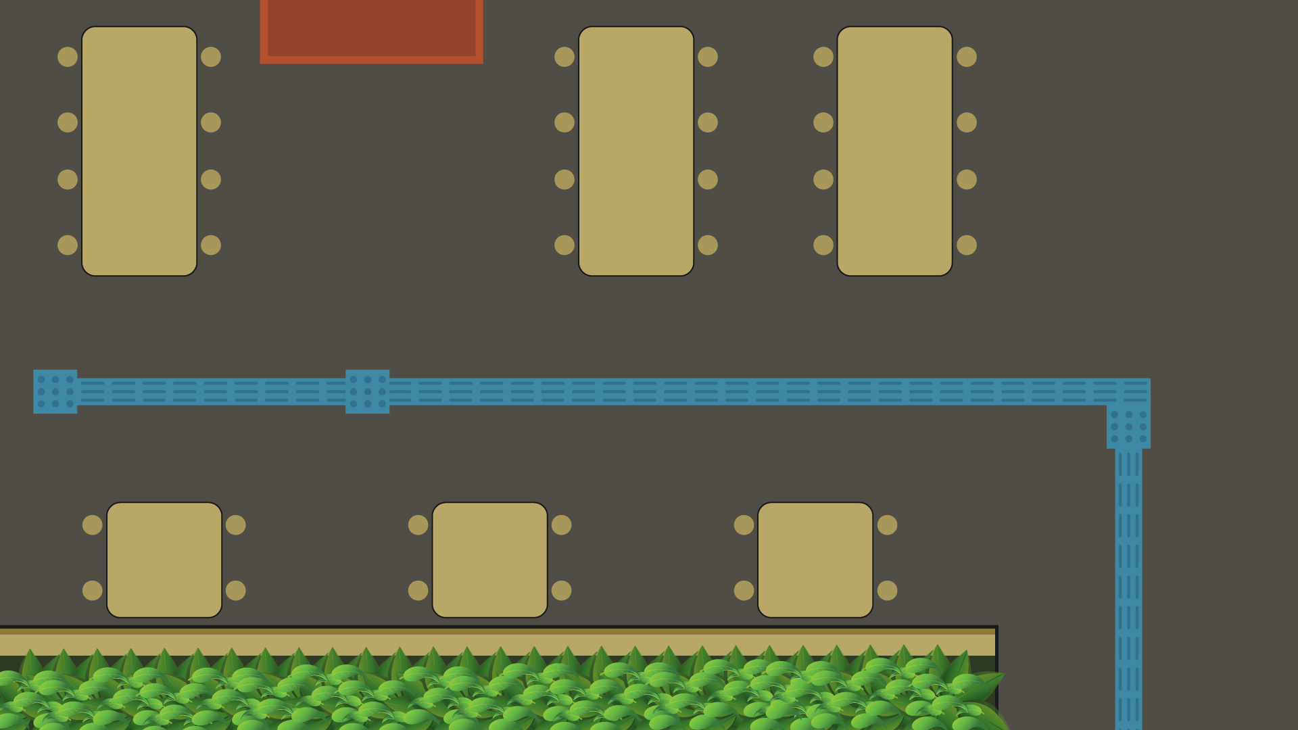

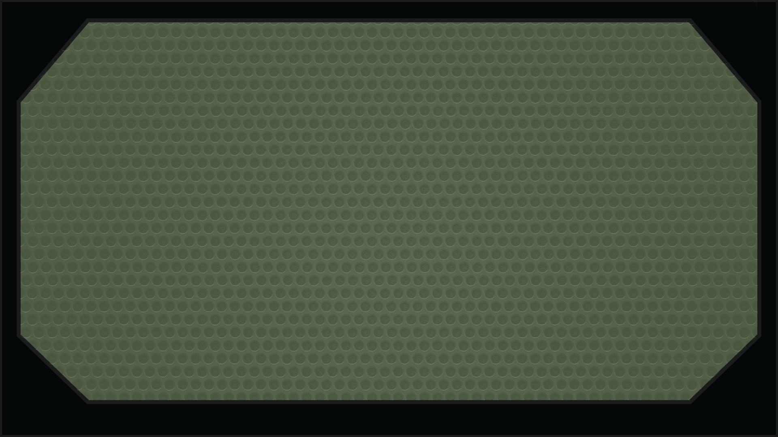
Telas

Slide 12

Telas

Slide 13

Telas

Slide 14
Função de cada integrante
Caíque Anastácio:
Artista Conceitual;
Designer Gráfico;
Designer de fases;
Produtor.
Felipe Goes:
Programador;
Roteirista;
Designer de áudio.
Rodrigo Zeferino:
Programador;
Testador de jogos.

Slide 15
Detalhes Técnicos
Plataforma: PC – Windows.
Linguagem utilizada: Engine Unity 5 - (C#)
Gênero: Action RPG
Jogabilidade: 2D - Top Down View
Inspirações Visuais: “Pokémon”, “The Legend of Zelda”
Inspirações de jogabilidade: “Pokémon”, “Space Invaders”, “Undertale”

Slide 16
Detalhes Técnicos
Número de Jogadores: 1
Suporte a LAN: Não

Slide 17
Mecânica do jogo
Fora de combate:
2D – Top down view
Movimentação:
SETAS – Cima, esquerda, baixo e direita;
SHIFT ESQUERDO – Correr;
BARRA DE ESPAÇO – Confirmação;
ESC – Cancelamento.

Slide 18
Mecânica do jogo
Dentro de combate:
Baseado em Space Invaders.
Movimentação:
SETAS – Esquerda e direita;
BARRA DE ESPAÇO – Atirar.
Tela de vitória e derrota:
ESC – Voltar para o inicio do jogo.

Slide 19
Objetivo do jogo
Entreter com ambiente virtual similar ao da FATEC Carapicuíba, utilizando os conhecimentos adquiridos através das aulas.

Slide 20
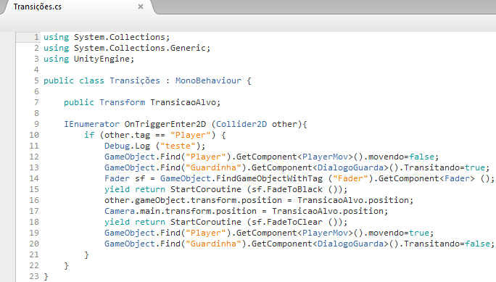
Processamento Paralelo
Unity:
Unity API – Não é thread safe.
Coroutine – “Alternativa”.

Slide 21
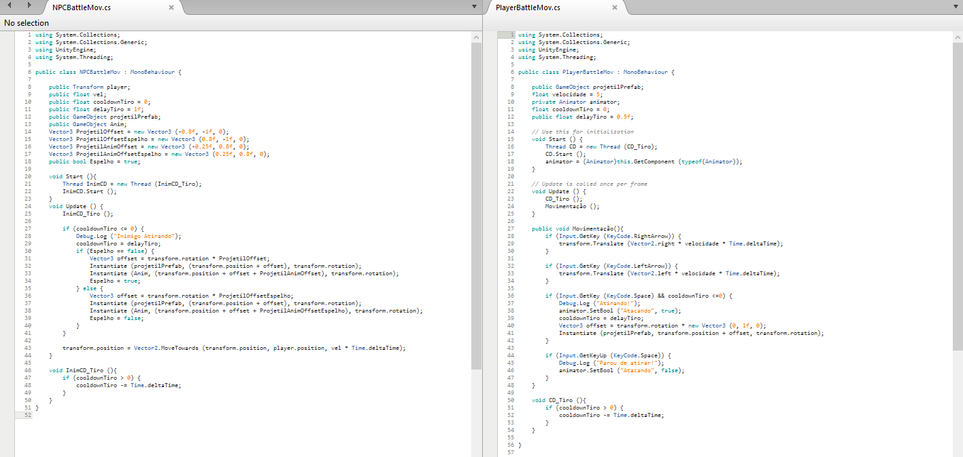
Processamento Paralelo
Disparo de projeteis (Jogador e inimigo):

Slide 22
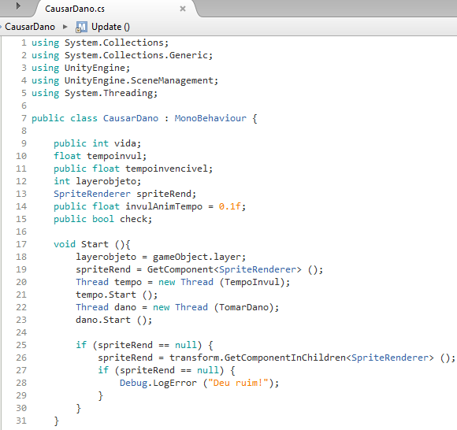



Processamento Paralelo
Cálculo de dano (Jogador e inimigo):

Slide 23
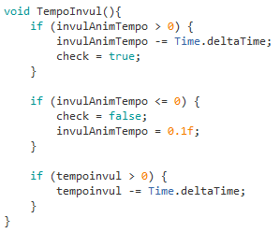
Processamento Paralelo
Invulnerabilidade (Jogador e inimigo):

Slide 24
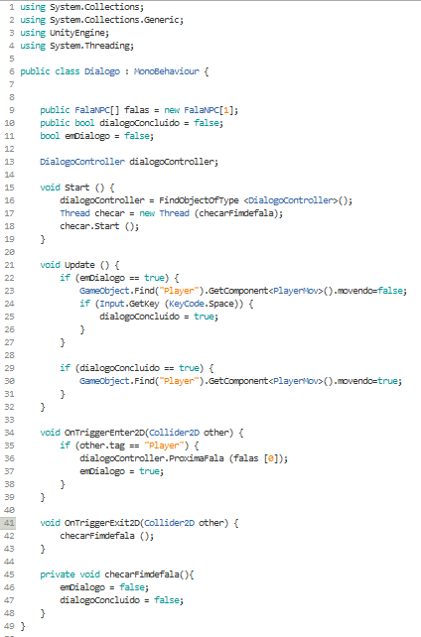


Processamento Paralelo
Diálogos (NPCs):

Slide 25
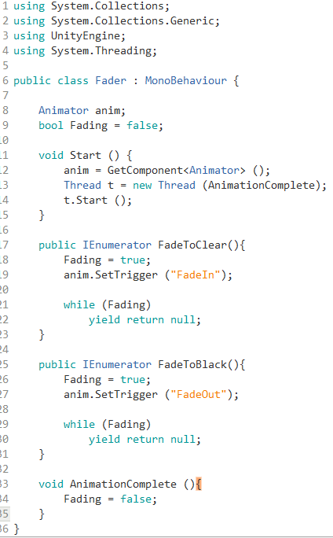
Processamento Paralelo
Fader (Transição de telas):

Slide 26
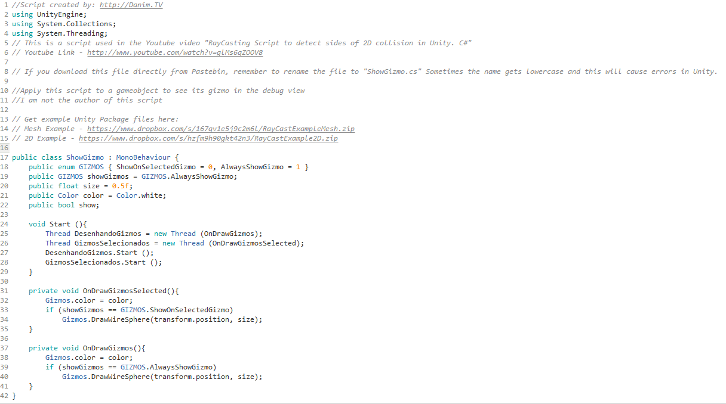
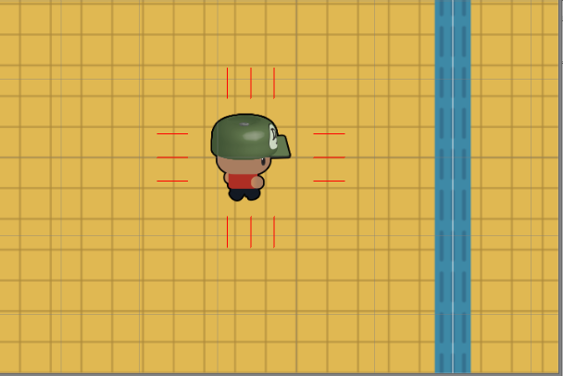
Processamento Paralelo
DrawGizmo (Raycasting):

Slide 27


DEMONSTRAÇÃO DO JOGO

